Slide 2
ĐUỔI HÌNH BẮT CHỮ
Phú Yên
Notes:
2

Slide 3
ĐUỔI HÌNH BẮT CHỮ
Bình Định
Notes:
3

Slide 4
ĐUỔI HÌNH BẮT CHỮ
Khánh Hòa
Notes:
4

Slide 5
ĐUỔI HÌNH BẮT CHỮ
Quảng Nam
Notes:
5

Slide 6
ĐUỔI HÌNH BẮT CHỮ
Quảng Ngãi
Notes:
6

Slide 7
ĐUỔI HÌNH BẮT CHỮ
Ninh Thuận
Notes:
7

Slide 8
ĐUỔI HÌNH BẮT CHỮ
Bình Thuận
Notes:
8

Slide 9
ĐUỔI HÌNH BẮT CHỮ
Đà Nẵng
Notes:
9

Slide 10
Trung du và miền núi Bắc Bộ
Đồng bằng sông Hồng
CÁC VÙNG KINH TẾ CỦA NƯỚC TA
Bắc Trung Bộ
Tây Nguyên
Duyên hải Nam Trung Bộ
Đông Nam Bộ
Đồng bằng sông Cửu Long

Slide 11
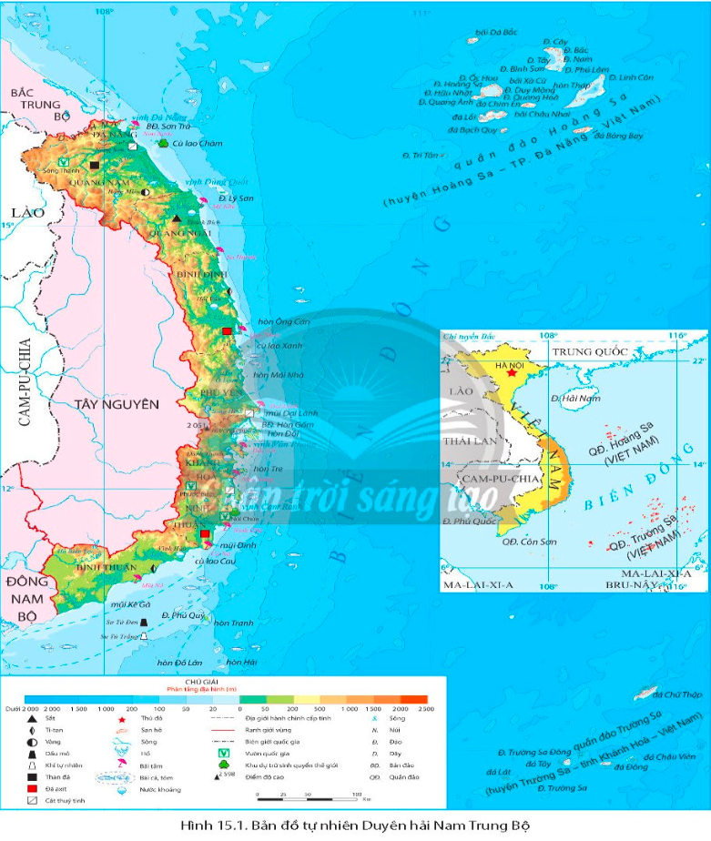
Tiết 29, 30, 31 Bài 15 DUYÊN HẢI NAM TRUNG BỘ
1. Vị trí địa lí và phạm vi lãnh thổ:

Slide 12
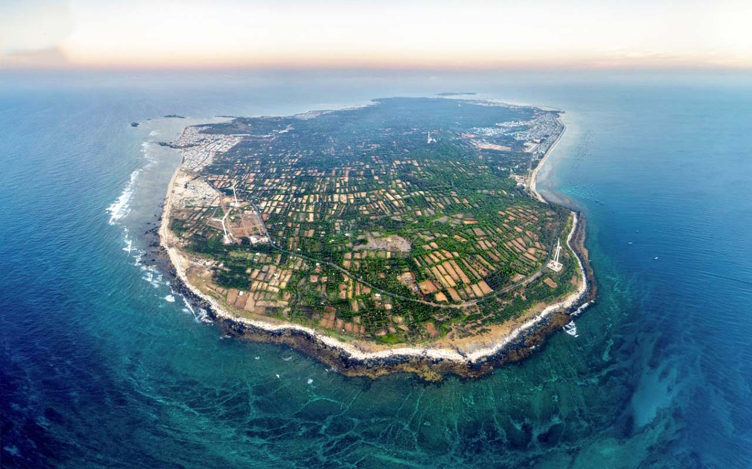
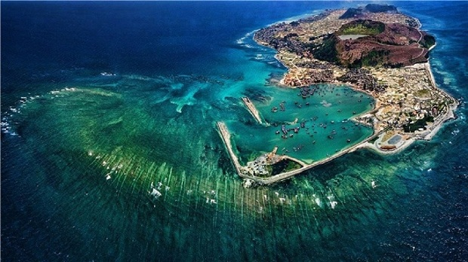
Phiếu học tập
Tiêu chí | Thông tin
Diện tích
Số tỉnh (thành)
Tên các tỉnh
Đảo, quần đảo
Đặc điểm lãnh thổ
Vị trí
Ý nghĩa của vị trí và lãnh thổ
44,6 nghìn km²
8
Đà Nẵng, Q.Nam, Q. Ngãi, Bình Định, Phú Yên, K.Hòa, N.Thuận, B.Thuận
Lí Sơn, Phú Quý, qđ Hoàng Sa, qđ Trường Sa
- Lãnh thổ hẹp ngang, kéo dài chiều B- N.
- Có vùng biển rộng, nhiều đảo và q.đảo
giáp BTB, Lào, Tây Nguyên, ĐNB, biển Đông
- Kết nối 2 miền Nam – Bắc và là cửa ngõ ra biển của các tỉnh Tây Nguyên và nước Lào
- Phát triển kinh tế, an ninh quốc phòng.
Đảo Phú Quý
Đảo Lý Sơn

Slide 13
Tiết 29, 30, 31 Bài 15 DUYÊN HẢI NAM TRUNG BỘ
1. Vị trí địa lí và phạm vi lãnh thổ:
- Diện tích: 44,6 nghìn km², chiếm gần 13,5% diện tích cả nước (năm 2021)
- Đặc điểm lãnh thổ:
+ Lãnh thổ kéo dài theo chiều bắc nam, hẹp theo chiều tây đông.
+ Có vùng biển rộng lớn với nhiều đảo và quần đảo.
- Vị trí địa lí:
- Ý nghĩa: là cầu nối giữa các vùng phía bắc và phía nam đất nước, là cửa ngõ ra biển của các tỉnh Tây Nguyên và nước Lào.
2. Đặc điểm điều kiện tự nhiên và tài nguyên thiên nhiên:

Slide 14
CÙNG NHAU TRANH TÀI
Thời gian 3 phút, 6 nhóm
Hoàn thành phiếu học tập: Đặc điểm phân hóa tự nhiên, thế mạnh và hạn chế về điều kiện tự nhiên và tài nguyên nhiên nhiên của DHNTB
Yếu tố TN | Đặc điểm | Ảnh hưởng
Địa hình
Đất
Khí hậu
Biển, đảo
Nước
Sinh vật
Khoáng sản
Nhóm 1, 2
Nhóm 3, 4
Nhóm 5, 6

Slide 15
Yếu tố TN | Đặc điểm | Ảnh hưởng
Địa hình và đất
- Thuận lợi:
+ Trồng cây công nghiệp, trồng rừng, chăn nuôi.
+ Trồng cây lương thực, cây hàng năm.
- Phía tây: đồi núi với đất feralit.
- Phía đông: đồng bằng nhỏ, hẹp bị chia cắt bởi các dãy núi đâm ra sát biển, đất phù sa và cát pha
- Khó khăn:
+ Sạt lở, lũ quét, rửa trôi ở m.núi.
+ Cát bay, cát chảy, sa mạc hóa ở ven biển

Slide 16
Tiết 29, 30, 31 Bài 15 DUYÊN HẢI NAM TRUNG BỘ
1. Vị trí địa lí và phạm vi lãnh thổ:
2. Đặc điểm điều kiện tự nhiên và tài nguyên thiên nhiên:
* Địa hình và đất:
- Phía tây: đồi núi với đất feralit →↑ trồng cây công nghiệp, trồng rừng.
- Phía đông: đồng bằng nhỏ, hẹp bị chia cắtbởi các dãy núi đâm ra sát biển, đất phù sa và cát pha →↑ trồng cây lương thực, cây CN hàng năm.

Slide 17
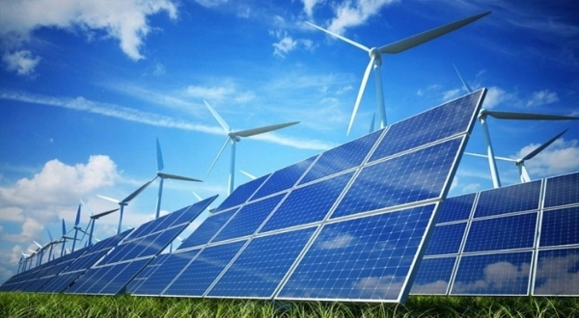
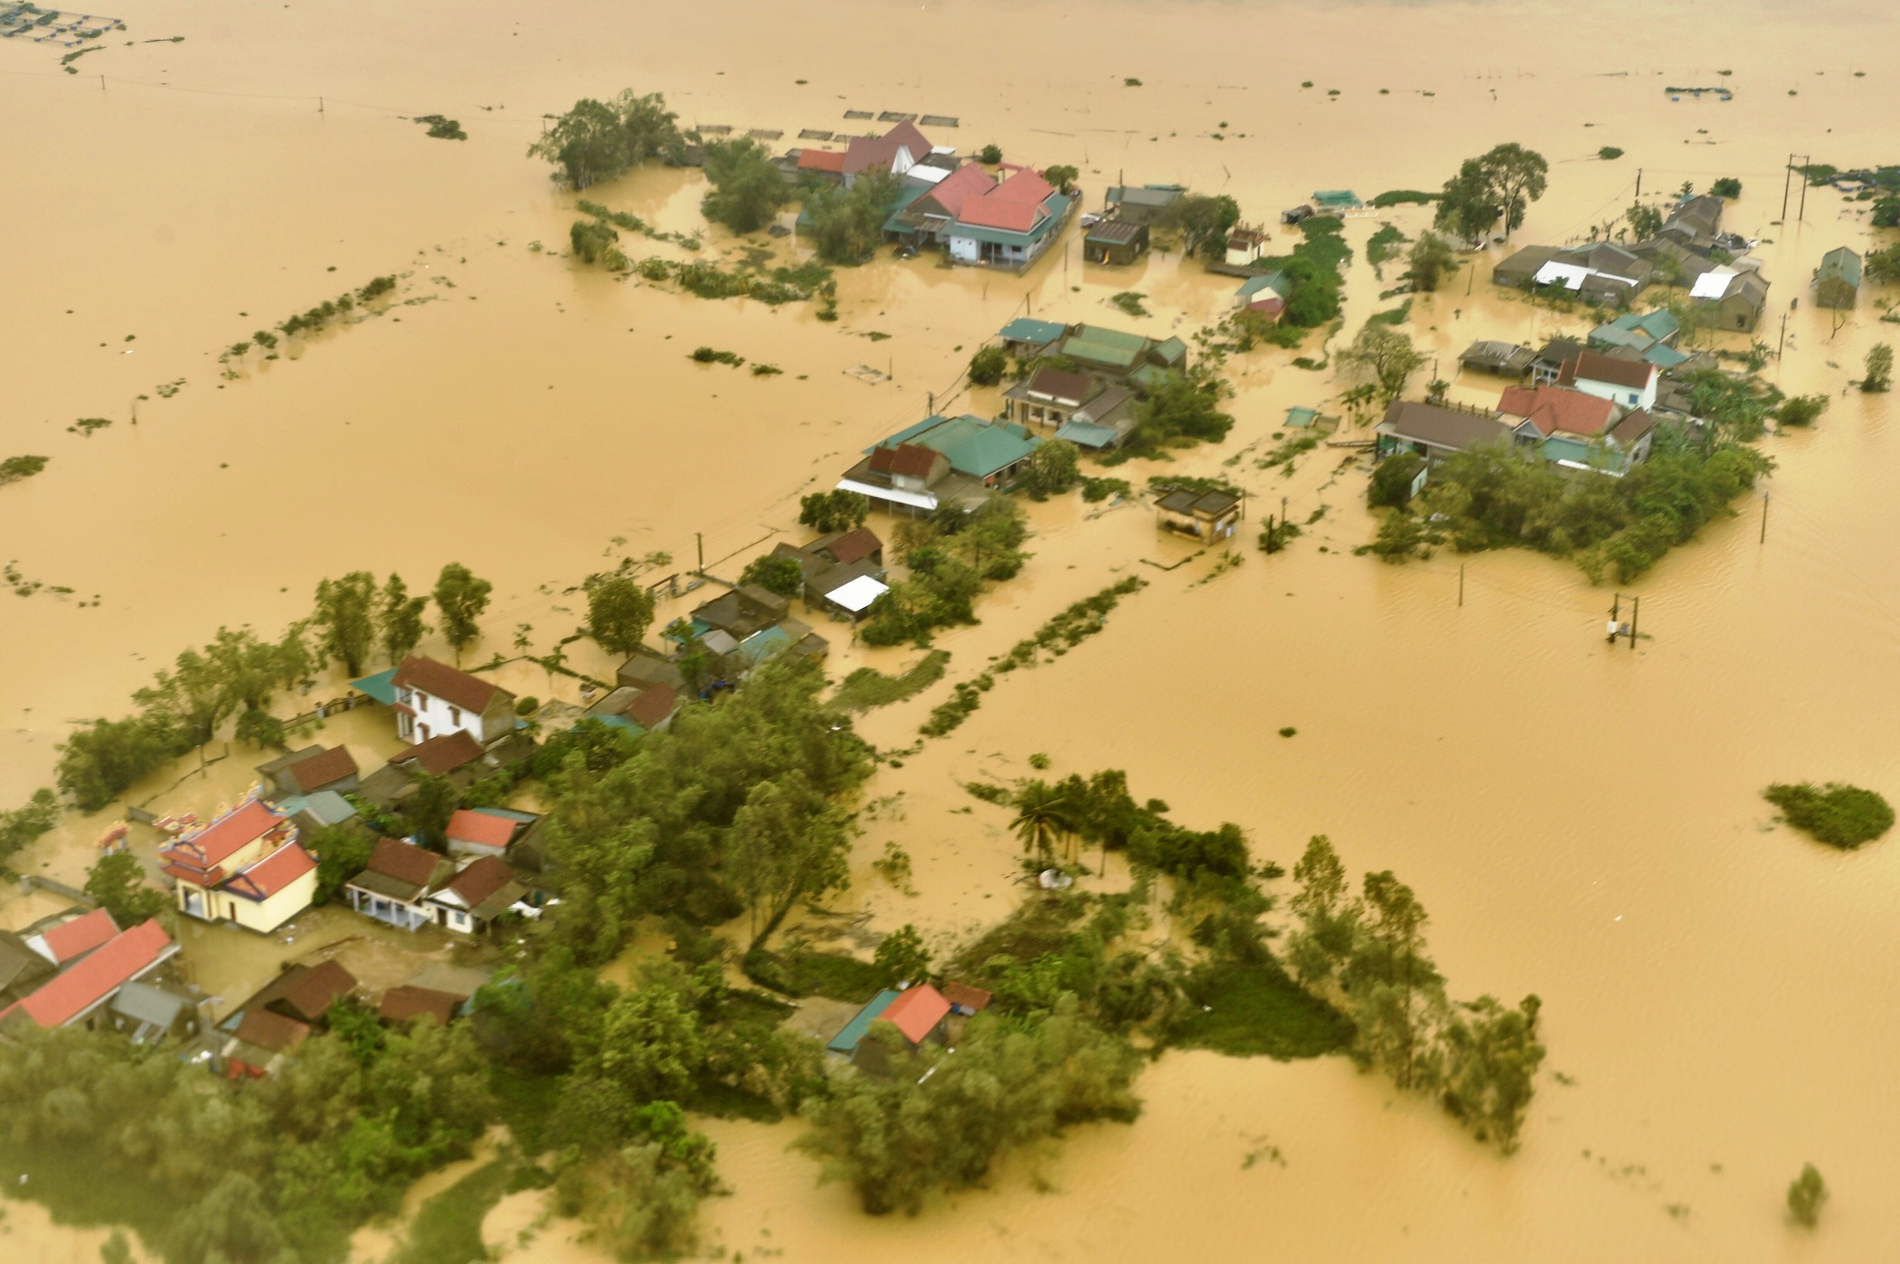
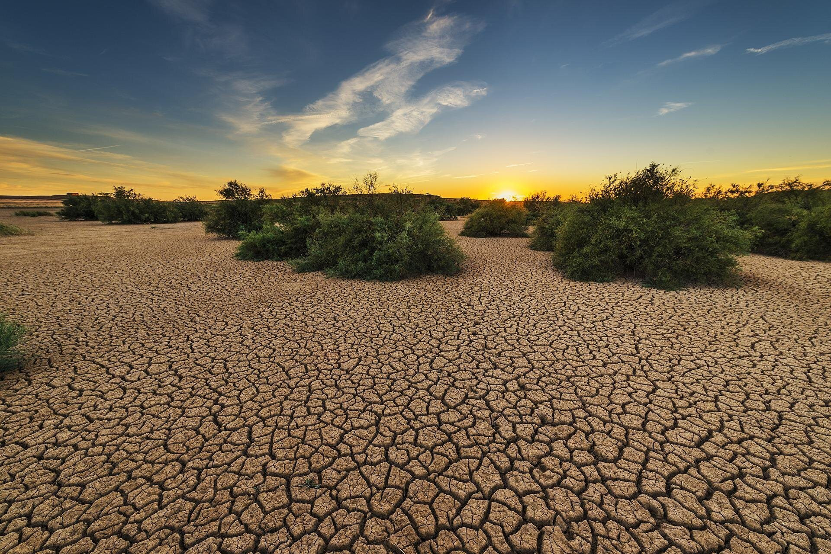
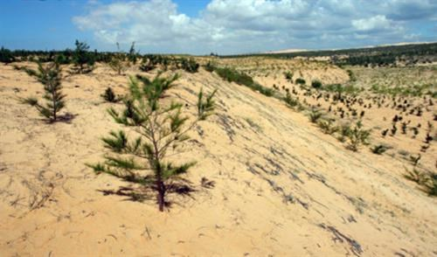
Yếu tố TN | Đặc điểm | Ảnh hưởng
Khí hậu
- Khí hậu nhiệt đới ẩm gió mùa, có 2 mùa mưa và khô rõ rệt
- Thuận lợi: sản xuất nông nghiệp, phát triển năng lượng tái tạo.
- Khó khăn: bão, lũ lụt, hạn hán, sa mạc hóa

Slide 18
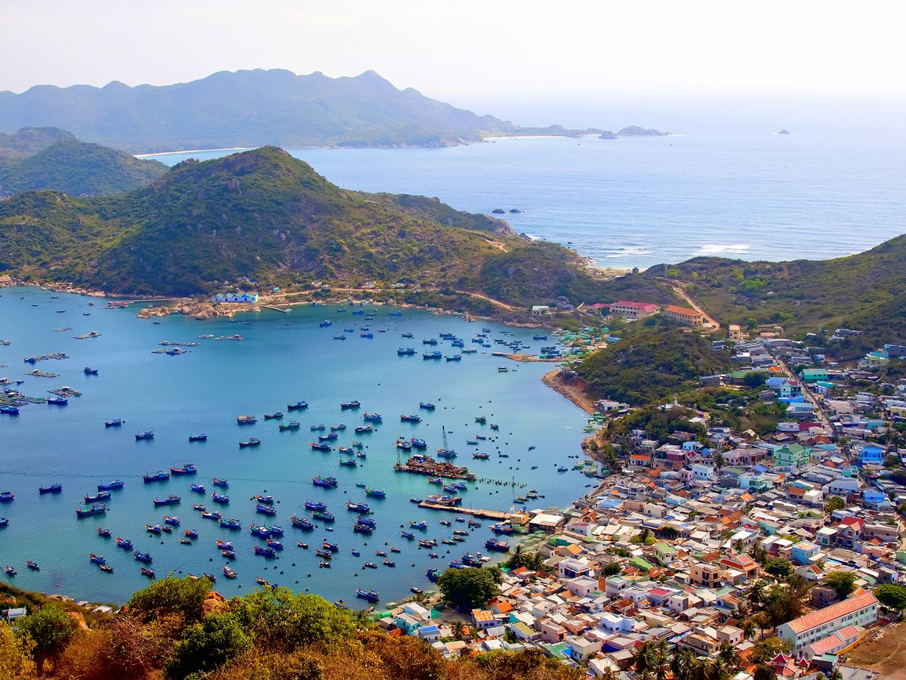
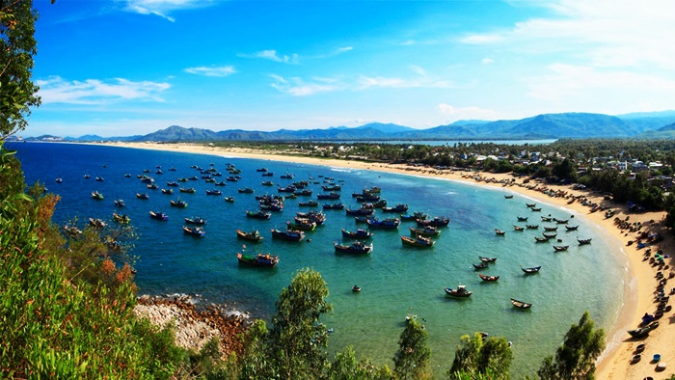
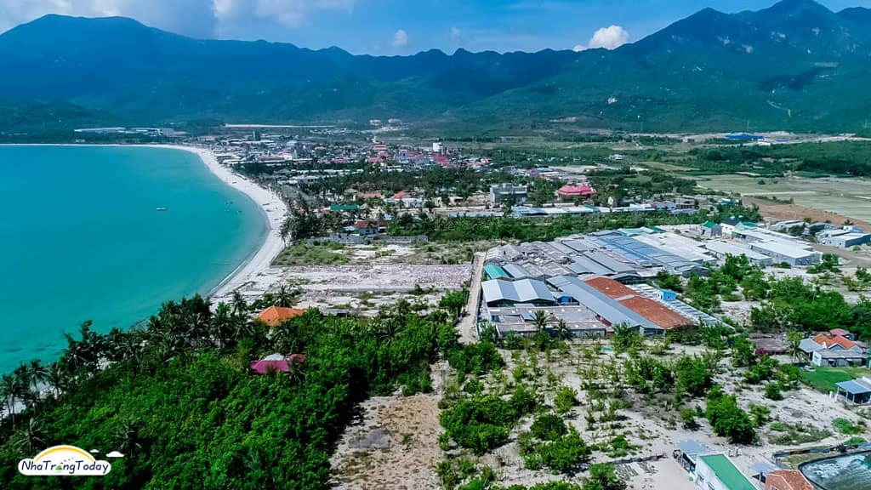
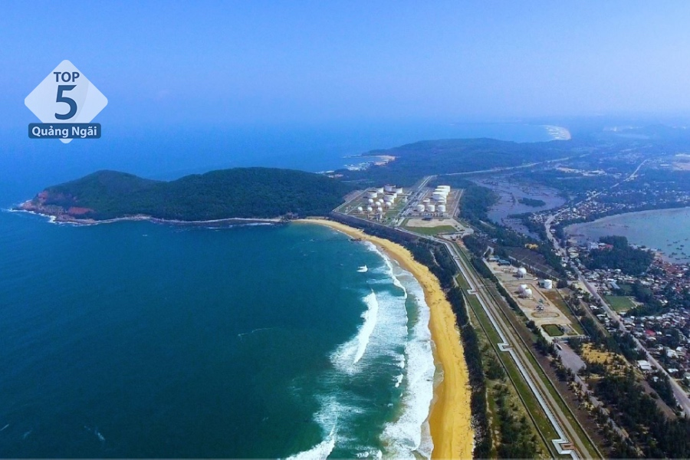
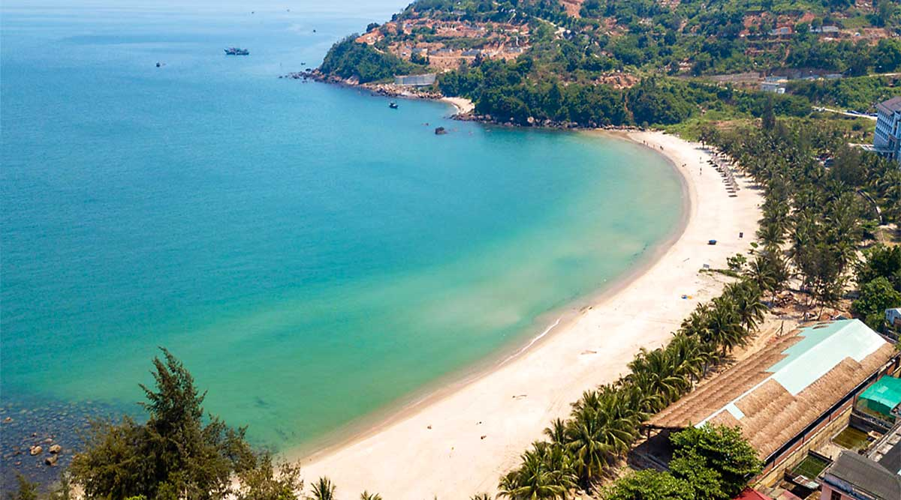
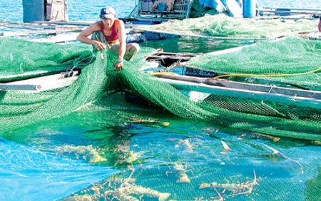
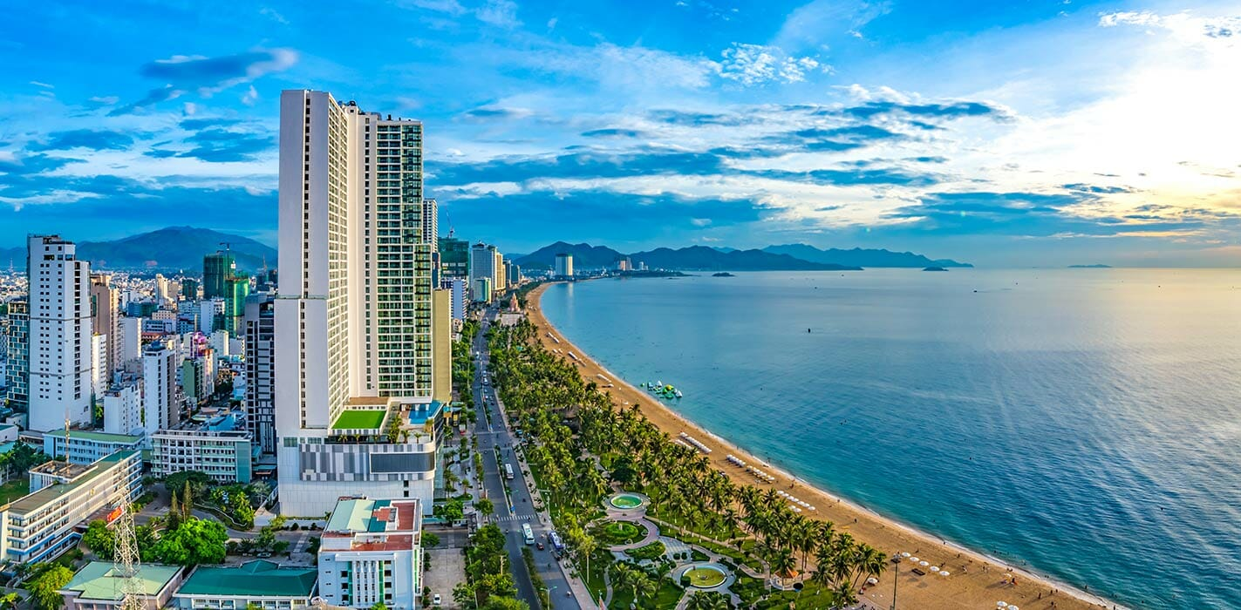
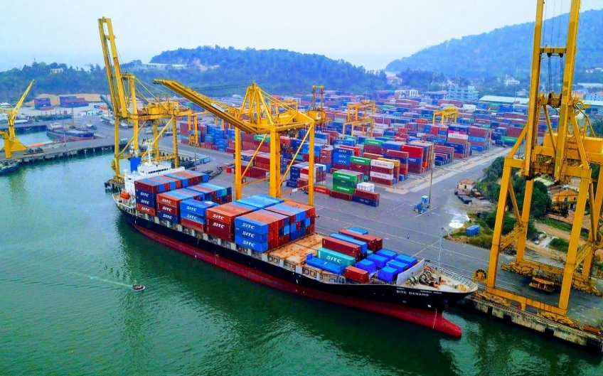
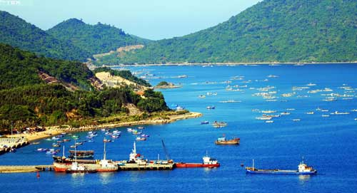
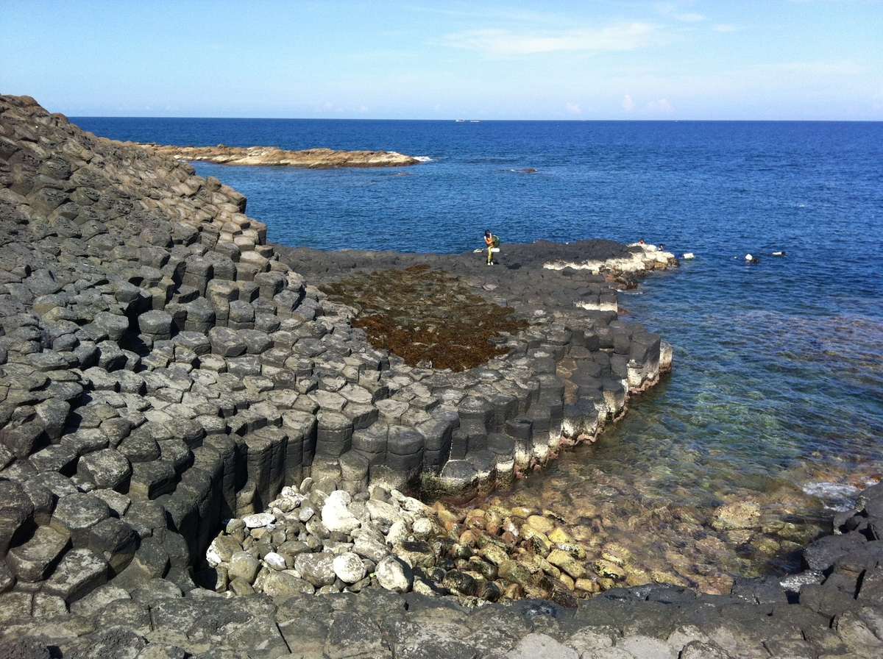
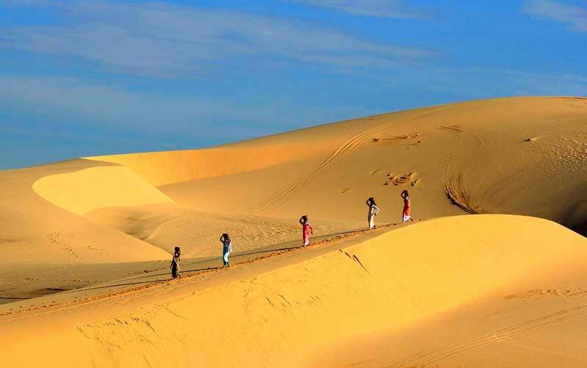
Yếu tố TN | Đặc điểm | Ảnh hưởng
Biển, đảo
Vịnh Vân Phong
Vịnh Cam Ranh
Nha Trang
Vịnh Dung Quất
Vịnh Xuân Đài
Non Nước (Đà Nẵng)
Bờ biển dài, nhiều bãi biển đẹp, cánh đồng muối, vũng vịnh nước sâu, nhiều bán đảo, đảo và quần đảo, các ngư trường, đầm phá.
- Thuận lợi: phát triển tổng hợp kinh tế biển
Khai thác và nuôi trồng thủy sản
- Khó khăn:
+ tài nguyên suy giảm.
+ môi trường ô nhiễm.
+ quản lí, an ninh biển đảo.
Cảng Tiên Sa (Đà Nẵng)
Gành Đá Đĩa (Phú Yên)
Khai thác mối
Cảng Vũng Rô (Phú Yên)
Mũi Né (Bình Thuận)

Slide 19
Tiết 29, 30, 31 Bài 15 DUYÊN HẢI NAM TRUNG BỘ
1. Vị trí địa lí và phạm vi lãnh thổ:
2. Đặc điểm điều kiện tự nhiên và tài nguyên thiên nhiên:
* Địa hình và đất:
* Khí hậu: Nhiệt đới ẩm gió mùa với hai mùa mưa và khô rõ rệt. mưa vào mùa thu đông. →↑sản xuất nông nghiệp,năng lượng tái tạo.
* Biển đảo: Bờ biển dài, nhiều bãi biển đẹp, cánh đồng muối, vũng vịnh nước sâu, nhiều bán đảo, đảo và quần đảo, các ngư trường, đầm phá. →↑tổng hợp kinh tế biển

Slide 20
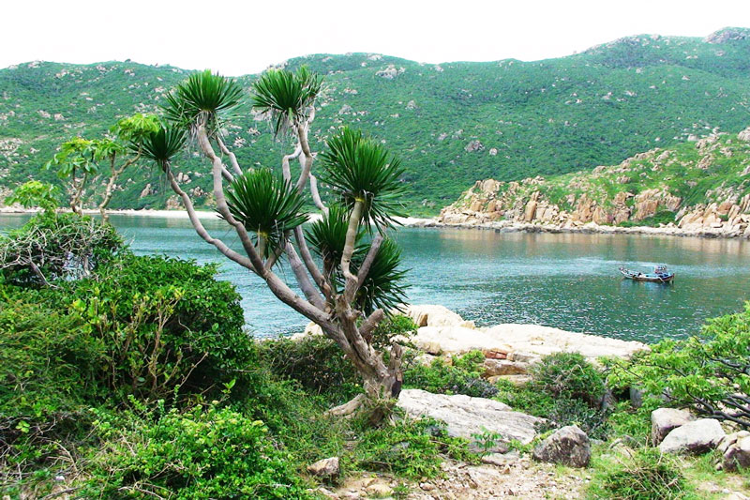
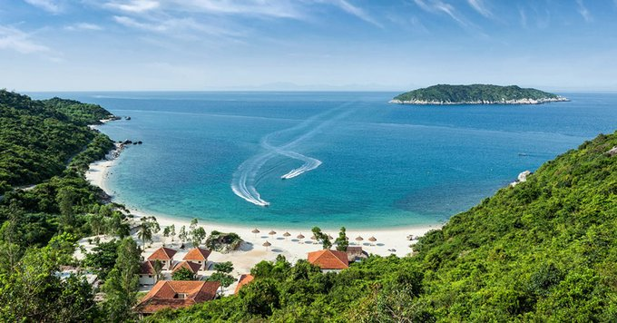
Yếu tố TN | Đặc điểm | Ảnh hưởng
Nước
Sinh vật
Khoáng sản
Vườn quốc gia Núi Chúa (Ninh Thuận)
- Sông ngắn và dốc: s. Thu Bồn, s.Trà Khúc, s.Cái, s. Ba
- Mỏ nước khoáng
- Thuận lợi: thủy điện, thủy lợi, du lịch.
- Mùa khô thiếu nước.
có 2,4 triệu ha rừng, tỉ lệ che phủ khoảng 50,4%, đa dạng sinh học cao với nhiều vườn quốc gia và khu dự trữ sinh quyển thế giới
- Thuận lợi: đa dạng sinh học, phát triển du lịch.
Khai thác dầu thô, khí tự nhiên
Cù Lao Chàm (Quảng Nam)
- Khó khăn: suy giảm đa dạng sinh học.
Titan, dầu khí, muối biển
- Phát triển công nghiệp khai khoáng.
Khai thác mối

Slide 21
Tiết 29, 30, 31 Bài 15 DUYÊN HẢI NAM TRUNG BỘ
1. Vị trí địa lí và phạm vi lãnh thổ:
2. Đặc điểm điều kiện tự nhiên và tài nguyên thiên nhiên:
* Địa hình và đất:
* Khí hậu:
* Biển đảo:
* Nước: Sông ngắn, dốc, nhiều mỏ nước khoáng. →↑thủy điện, cung cấp nước cho sản xuất, phát triển du lịch.
* Sinh vật: có 2,4 triệu ha rừng, tỉ lệ che phủ khoảng 50,4%, đa dạng sinh học cao với nhiều vườn quốc gia và khu dự trữ sinh quyển thế giới. →↑ lâm nghiệp, du lịch.
* Khoáng sản: Titan, dầu khí, muối biển →↑ CN
khai khoáng.

Slide 22
Tiết 29, 30, 31 Bài 15 DUYÊN HẢI NAM TRUNG BỘ
1. Vị trí địa lí và phạm vi lãnh thổ:
AI NHANH HƠN
2. Đặc điểm điều kiện tự nhiên và tài nguyên thiên nhiên:
Trình bày đặc điểm phân bố dân cư và dân tộc của Duyên Hải Nam Trung Bộ.
* Địa hình và đất:
* Khí hậu:
* Biển đảo:
* Nước:
* Sinh vật:
* Khoáng sản:
*Hạn chế:
- Địa hình chia cắt
- Đất phù sa ít màu mỡ, dễ rửa trôi.
- Thiên tai thường xuyên (bão, hạn hán và sa mạc hoá), biến đổi khí hậu ảnh hưởng tới hoạt động sản xuất và đời sống.
3. Đặc điểm phân bố dân cư, dân tộc:
Thời gian ( 2 phút)

Slide 23
9,4 triệu người (9,6%)
Dân số
Mật độ dân số: 211 người/km²
Đông đúc ở đồng bằng ven biển
Dân cư, dân tộc phân bố theo không gian và đan xen
Dân tộc Kinh và Chăm
ĐẶC ĐIỂM DÂN CƯ
Thưa thớt ở vùng đồi núi phía Tây
Dân tộc Xơ Đăng, Cơ Ho, Raglai, Giẻ Triêng
04
Phân bố dân cư thay đổi theo thời gian
Tỉ lệ dân thành thị tăng (40,7% n 2021)
Notes:
https://www.youtube.com/watch?v=hKI9txrx7sU

Slide 24
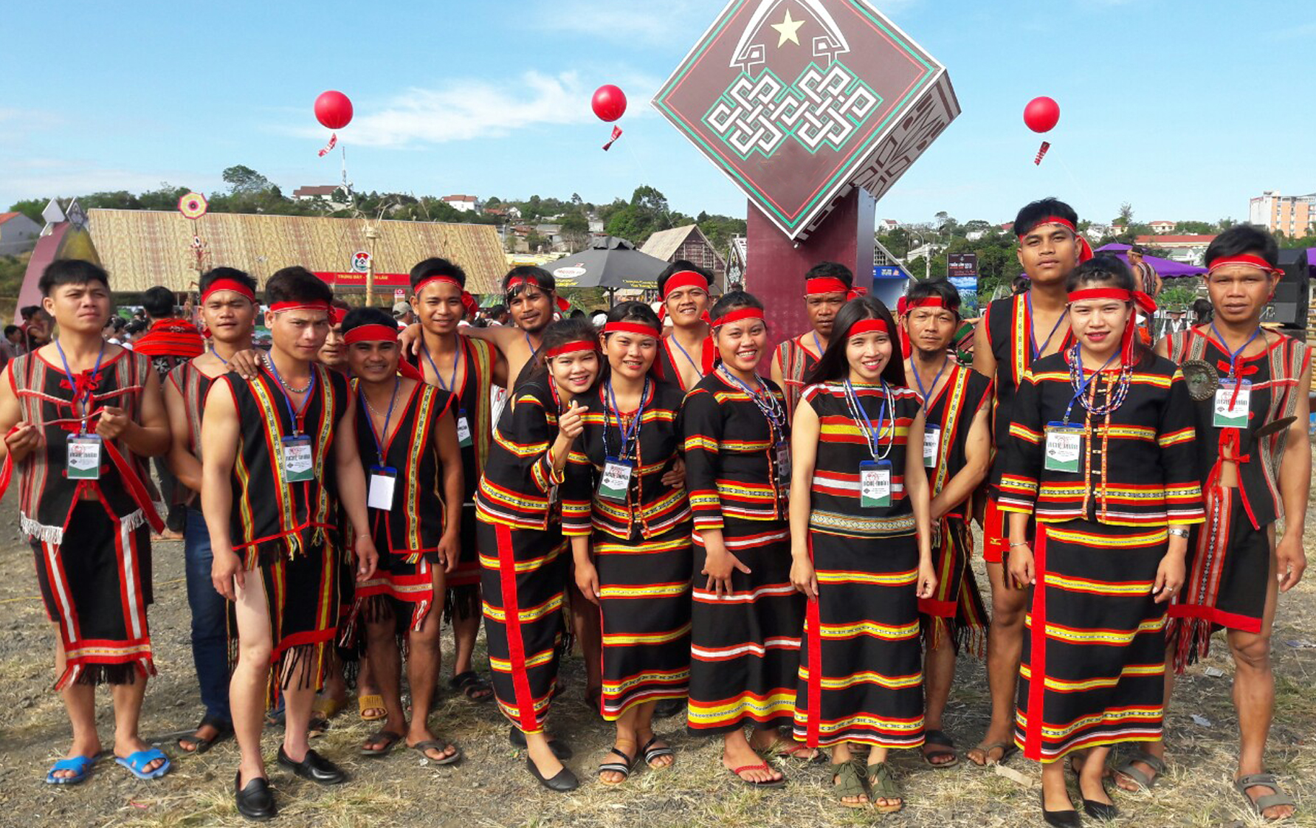
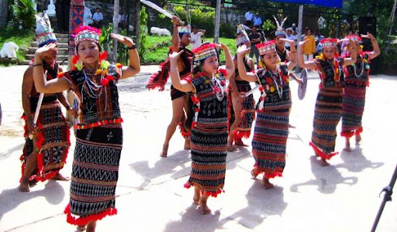
Tiết 29, 30, 31 Bài 15 DUYÊN HẢI NAM TRUNG BỘ
3. Đặc điểm phân bố dân cư, dân tộc:
- Dân số: Hơn 9,4 triệu người, chiếm 9,6% dân số cả nước
- Phân bố dân cư:
+ Có sự phân hóa theo không gian và đan xen giữa các dân tộc.
● đông đúc ở đồng bằng ven biển phía đông (người Kinh và người Chăm)
● mật độ dân số thấp ở đồi núi phía tây (Xơ Đăng, Cơ Ho, Raglai, Hrê, Giẻ Triêng,..)
+ Có sự thay đổi theo thời gian: tỉ lệ dân thành thị tăng, chiếm 40,7% n 2021.
4. Sự phát triển và phân bố kinh tế:
Người Cơ Ho
Người Xơ Đăng
Người Chăm
Người Giẻ Triêng

Slide 25
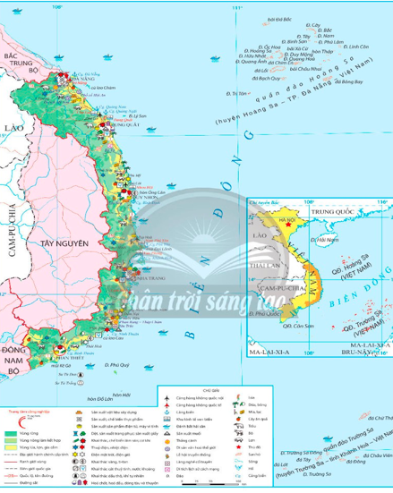
HOẠT ĐỘNG NHÓM
Nhóm 1, 3, 5: Tìm hiểu những chuyển biến trong phát triển kinh tế
- Cho biết quy mô kinh tế và cơ cấu GDP của vùng Duyên hải Nam Trung Bộ
- Nhận xét sự chuyển dịch cơ cấu GRDP của Duyên hải Nam Trung Bộ giai đoạn 2010 – 2021.
- Phân tích sự chuyển biến trong phát triển và phân bố kinh tế Duyên hải Nam Trung Bộ. Cho ví dụ.
Nhóm 2, 4, 6: Tìm hiểu sự phát triển và phân bố một số kinh tế thế mạnh
- Nhận xét sản lượng thủy sản khai thác và nuôi trồng của Duyên hải Nam Trung Bộ, giai đoạn 2010 – 2021
- Các ngành kinh tế biển, đảo (giao thông vận tải, du lịch, hải sản, khai thác khoáng sản), công nghiệp

Slide 26
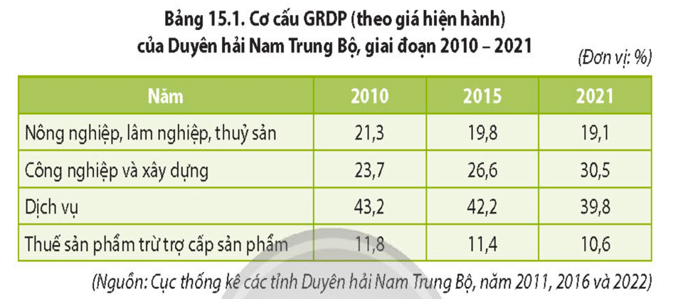
HOẠT ĐỘNG NHÓM
Những chuyển biến trong phát triển kinh tế của DHNTB

Slide 27
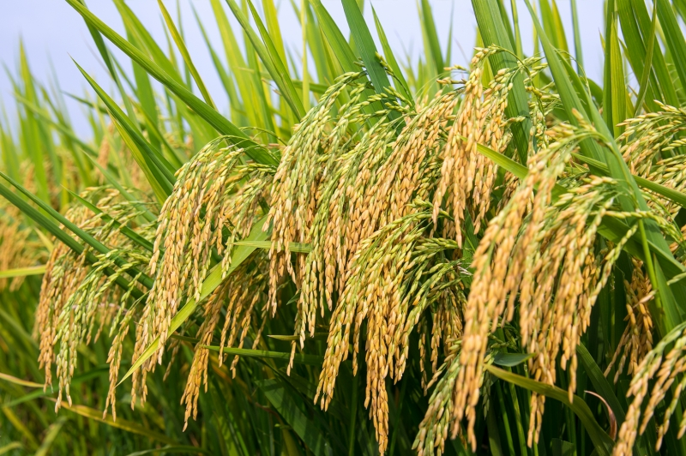
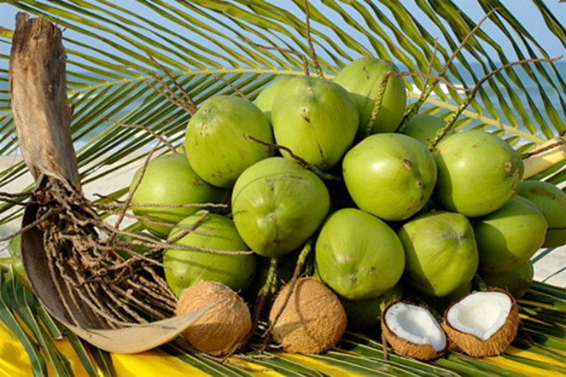
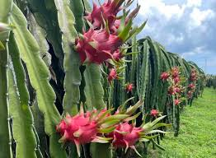
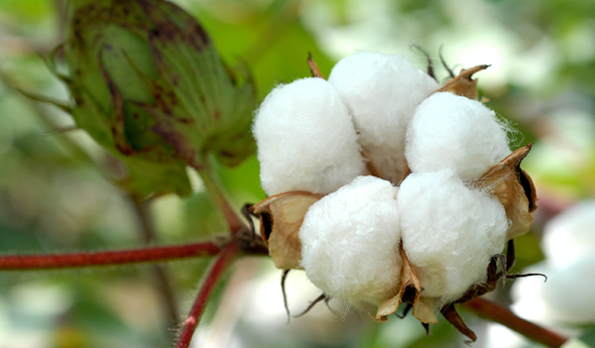
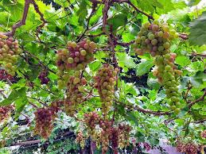
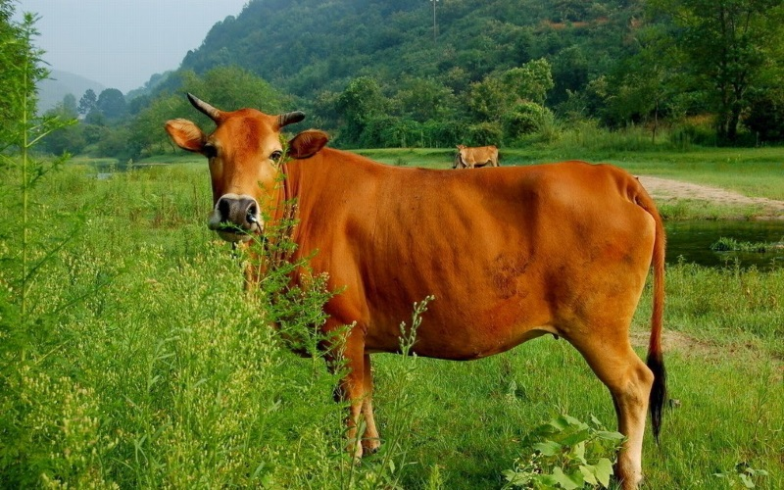
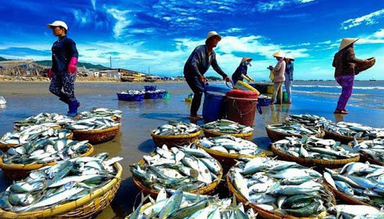
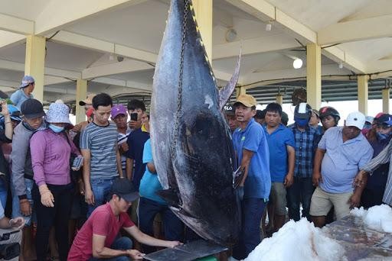
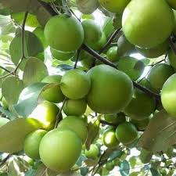
Tiết 29, 30, 31 Bài 15 DUYÊN HẢI NAM TRUNG BỘ
4. Sự phát triển và phân bố kinh tế:
nghề cá gắn với công nghiệp chế biến
nông nghiệp sinh thái
a. Những chuyển biến trong phát triển và phân bố kinh tế:
* Chuyến biến trong phát triển kinh tế:
- Có quy mô kinh tế nhỏ, chiếm 7,6% cơ cấu GDP của cả nước (năm 2021)
- Cơ cấu kinh tế có sự chuyển dịch theo hướng:
+ tăng tỉ trọng ngành công nghiệp và xây dựng, giảm tỉ trọng ngành nông nghiệp, lâm nghiệp và thuỷ sản.
+ chú trọng phát triển kinh tế biển đảo, góp phần bảo vệ chủ quyền biển đảo.
+ phát triển các ngành kinh tế có hàm lượng công nghệ cao.

Slide 28
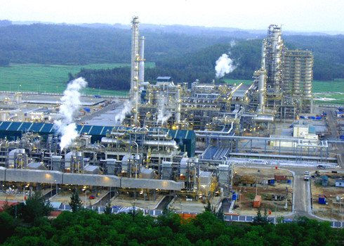
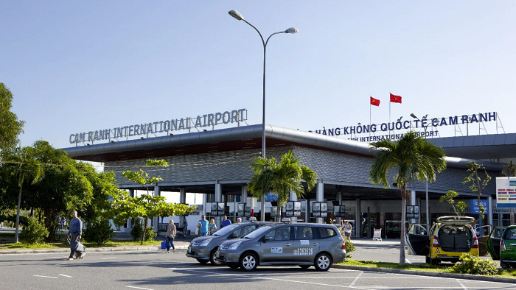
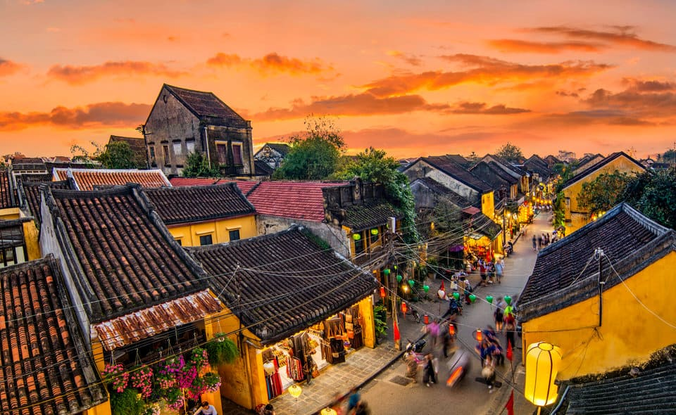
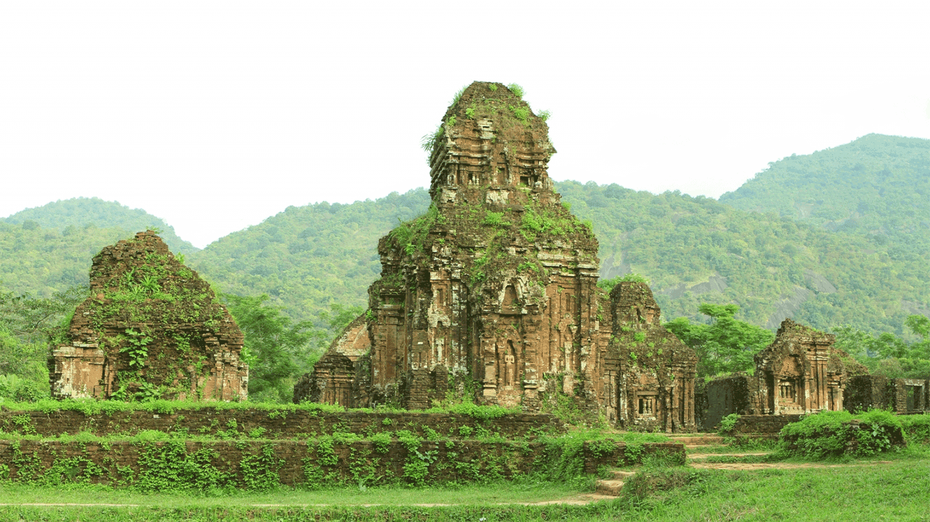
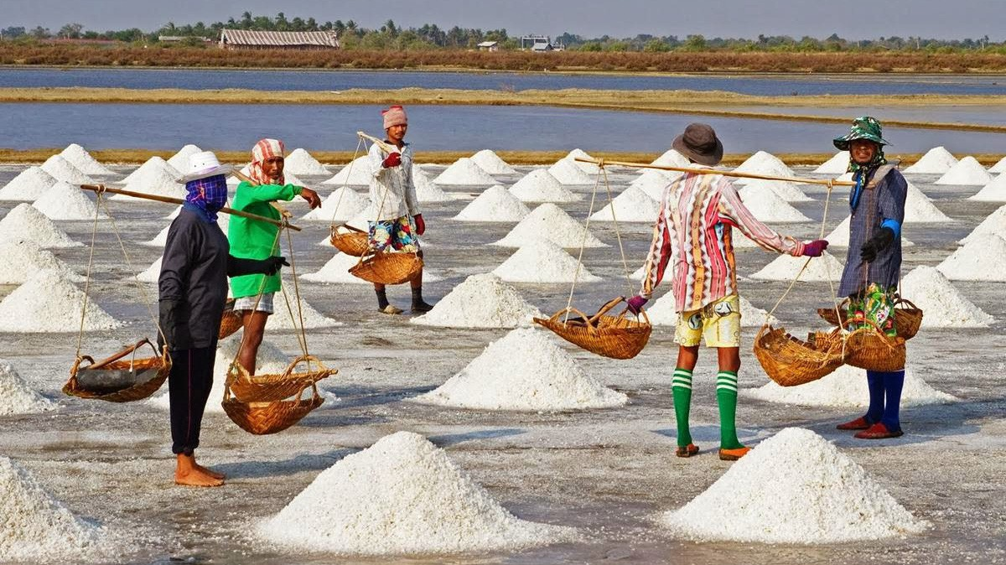
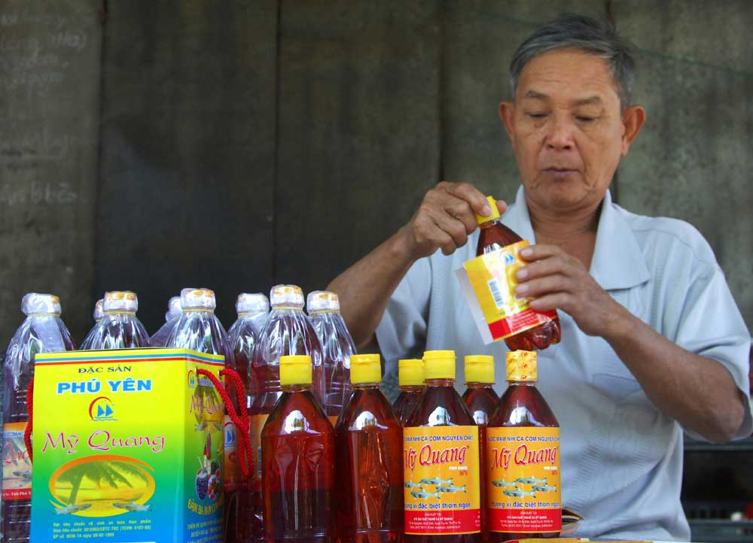
Tiết 29, 30, 31 Bài 15 DUYÊN HẢI NAM TRUNG BỘ
Công nghiệp
4. Sự phát triển và phân bố kinh tế:
Dịch vụ
a. Những chuyển biến trong phát triển và phân bố kinh tế:
Phố cổ Hội An
Gành Đá Đĩa (Phú Yên)
Nha Trang
Thánh địa Mỹ Sơn
* Chuyển biến trong phát triển kinh tế:
- Có quy mô kinh tế nhỏ, chiếm 7,6% cơ cấu GDP của cả nước (năm 2021)
- Cơ cấu kinh tế có sự chuyển dịch theo hướng:
+ tăng tỉ trọng ngành công nghiệp và xây dựng, giảm tỉ trọng ngành nông nghiệp, lâm nghiệp và thuỷ sản.
+ chú trọng phát triển kinh tế biển đảo, góp phần bảo vệ chủ quyền biển đảo.
+ phát triển các ngành kinh tế có hàm lượng công nghệ cao.
Điện mặt trời, điện gió
Sản xuất muối
Công nghiệp lọc hóa dầu Dung Quất
* Chuyển biến trong phân bố kinh tế:
Công nghiệp chế biến hải sản
Cảng Tiên Sa (Đà Nẵng)

Slide 29
Tiết 29, 30, 31 Bài 15 DUYÊN HẢI NAM TRUNG BỘ
4. Sự phát triển và phân bố kinh tế:
a. Những chuyển biến trong phát triển và phân bố kinh tế:
Nha Trang
* Chuyển biến trong phát triển kinh tế:
* Chuyển biến trong phân bố kinh tế:
- Hình thành các khu kinh tế ven biển, vùng kinh tế trọng điểm miền Trung.
- Tập trung quy hoạch các chuỗi trung tâm công nghiệp ven biển.
- Phân bố nông nghiệp, lâm nghiệp, thủy sản theo hướng mở rộng quy mô gắn với phát triển bền vững.
b. Sự phát triển và phân bố một số ngành kinh tế thế mạnh:

Slide 30
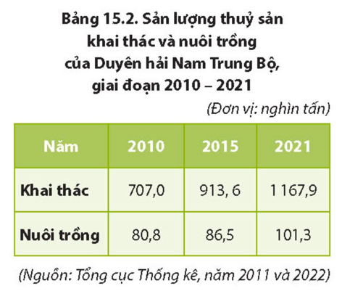
Tiết 29, 30, 31 Bài 15 DUYÊN HẢI NAM TRUNG BỘ
4. Sự phát triển và phân bố kinh tế:
b. Sự phát triển và phân bố một số ngành kinh tế thế mạnh:
Nha Trang
- Kinh tế biển, đảo:
+ Giao thông vận tải: Phát triển các cảng biển tổng hợp và dịch vụ biển
+ Du lịch biển: phát triển mạnh với việc hình thành các khu du lịch, đô thị du lịch trọng điểm quốc gia.
+ Khai thác, nuôi trồng, chế biến hải sản: phát triển, sản lượng khai thác chiếm gần 30% cả nước (đứng thứ 2 cả nước về sản lượng thủy sản).
+ Khai thác khoáng sản biển: dầu thô, khí tự nhiên, cát, ti-tan, muối, …
- Công nghiệp:

Slide 31
Tiết 29, 30, 31 Bài 15 DUYÊN HẢI NAM TRUNG BỘ
4. Sự phát triển và phân bố kinh tế:
b. Sự phát triển và phân bố một số ngành kinh tế thế mạnh:
Nha Trang
- Kinh tế biển, đảo:
- Công nghiệp:
+ có cơ cấu ngành khá đa dạng, phát triển CN sản xuất, chế biến thực phẩm, cơ khí, điện, lọc, hóa dầu.
+ Phân bố: dọc hành lang kinh tế ven biển, các tuyến hành lang kinh tế Đông – Tây, các tuyến quốc lộ kết nối vùng Tây Nguyên.
5. Vùng kinh tế trọng điểm miền Trung:

Slide 32
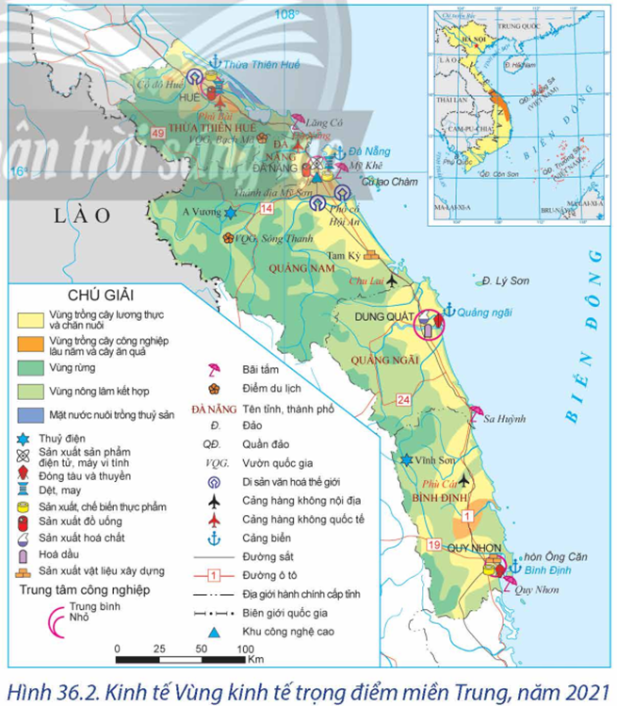
Tiết 29, 30, 31 Bài 15 DUYÊN HẢI NAM TRUNG BỘ
5. Vùng kinh tế trọng điểm miền Trung:
a. Quá trình hình thành và phạm vi lãnh thổ:
- Diện tích: Hơn 28 nghìn km² (năm 2021).
- Dân số: Hơn 6,6 triệu người (năm 2021).
- Bao gồm các tỉnh: Thừa Thiên Huế, Đà Nẵng, Quảng Nam, Quảng Ngãi, Bình Định.
Nha Trang
b. Thế mạnh nổi bật để phát triển kinh tế
- Vị trí địa lí thuận lợi.
- Tài nguyên tự nhiên và văn hóa phong phú.
- Cơ sở hạ tầng giao thông khá hiện đại.
- Có dải đô thị là các trung tâm hạt nhân và thu hút đầu tư.

Slide 33
Tiết 29, 30, 31 Bài 15 DUYÊN HẢI NAM TRUNG BỘ
5. Vùng kinh tế trọng điểm miền Trung:
a. Quá trình hình thành và phạm vi lãnh thổ:
Nha Trang
b. Thế mạnh nổi bật để phát triển kinh tế
c. Vai trò của vùng kinh tế trọng điểm miền Trung
- Thu hút vốn đầu tư, góp phần phát triển Duyên hải Nam Trung Bộ và cả nước
- Phát triển kinh tế biển, đảo, chuyển đổi cơ cấu kinh tế, khai thác hợp lí tài nguyên, giải quyết việc làm, nâng cao chất lượng cuộc sống.
- Là cầu nối, cửa ngõ ra biển của các vùng và các quốc gia láng giềng.

Slide 34
LUYỆN TẬP – VẬN DỤNG
1. Chứng minh Duyên hải Nam Trung Bộ có nhiều thế mạnh để phát triển tổng hợp kinh tế biển, đảo.
2. Ví dụ về vai trò của vùng kinh tế trọng điểm miền Trung với Duyên hải Nam Trung Bộ và các vùng lân cận

Slide 35
LUYỆN TẬP – VẬN DỤNG
3. Sưu tầm hình ảnh và các thông tin về vùng động lực miền Trung.

